Slide 1
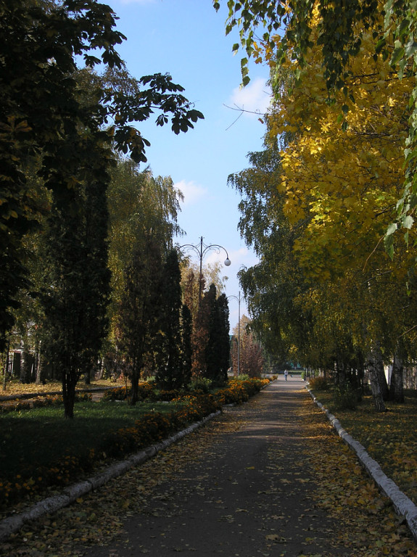
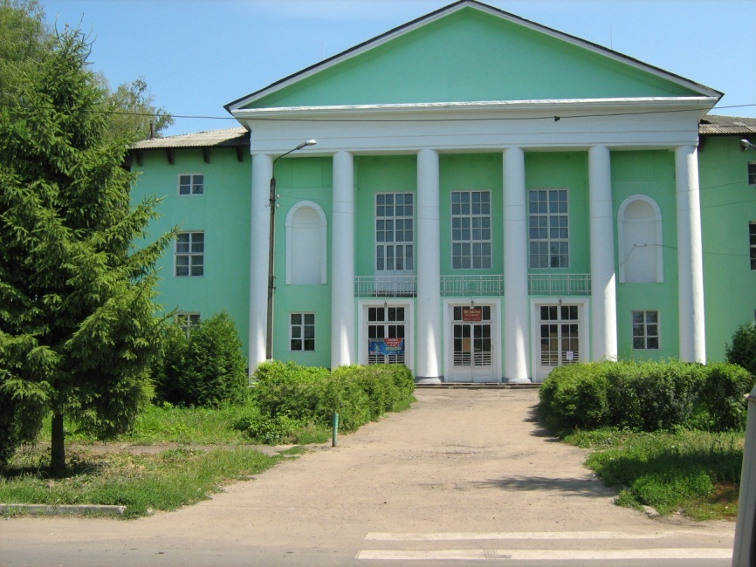
БЮДЖЕТ ДЛЯ ГРАЖДАН ПОСЕЛКА КШЕНСКИЙ СОВЕТСКОГО РАЙОНА КУРСКОЙ ОБЛАСТИ
На 2024 и плановый период 2025 и 2026 годы»

Slide 2
Что такое бюджет для граждан?
Бюджет для граждан - это упрощенная версия бюджетного документа, которая использует неформальный язык и доступные форматы, чтобы облегчить для граждан понимание бюджета. Он содержит информационно-аналитический материал, доступный для широкого круга неподготовленных пользователей

Slide 3
Что такое бюджет?
Бюджет – это форма образования и расходования денежных средств, предназначенных для финансового обеспечения задач и функций государства и местного самоуправления

Slide 4
Основные характеристики бюджета
Доходы
Расходы
(-)Дефицит ((+) Профи-цит)
(-) Дефицит – превышение расходов над доходами
(принимается решение об источниках покрытия дефицита – использовать остатки, взять в долг)
(+) Профицит – превышение доходов над расходами
(принимается решение об использовании доходов – накапливать резервы, погашать долг)

Slide 5
Доходы бюджета
Доходы бюджета
Налоговые доходы
Неналоговые доходы
Безвозмездные поступления
- земельный налог;
- налог на доходы физических лиц;
- налог на имущество организаций;
- иные налоговые доходы
- доходы от использования муниципального имущества;
доходы от платных услуг;
- иные неналоговые доходы
- безвозмездные поступления из федерального и областного бюджетов (дотации, субсидии, субвенции,
иные межбюджетные трансферты);
- безвозмездные поступления от юридических и физических лиц (кроме налоговых и неналоговых доходов)

Slide 6
Основные характеристики бюджета поселка Кшенский
на 2024 год

Slide 7
Основные характеристики бюджета поселка Кшенский
на 2025 год

Slide 8
Основные характеристики бюджета поселка Кшенский
на 2026 год

Slide 9
Структура расходов бюджета поселка Кшенский по разделам функциональной классификации

Slide 10
Структура расходов бюджета поселка Кшенский по разделам функциональной классификации

Slide 11
Структура расходов бюджета поселка Кшенский по разделам функциональной классификации

Slide 12
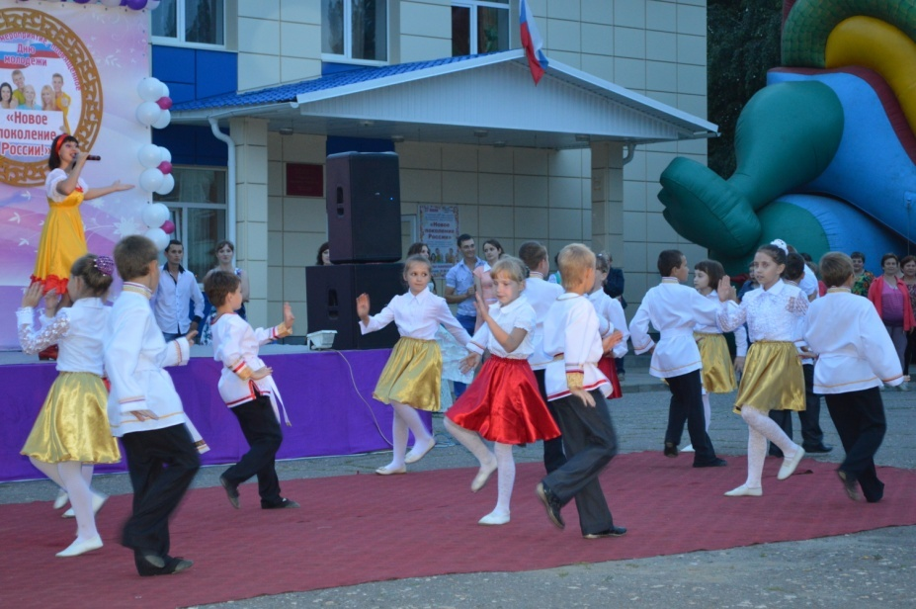
Расходы бюджета поселка Кшенский на культуру и библиотечное обслуживание в 2024 году – 100,0 тыс. рублей

Slide 13
Расходы бюджета поселка Кшенский на культуру и библиотечное обслуживание в 2025 году – 100,0 тыс. рублей

Slide 14
Расходы бюджета поселка Кшенский на культуру и библиотечное обслуживание в 2026 году – 100,0 тыс. рублей

Slide 15
«Программная» структура расходов бюджета поселка Кшенский на 2024-2026 годы
Показатель | 2024 год прогноз |  | 2025 год прогноз |  | 2026 год прогноз
 | сумма (тыс. рублей) | % | сумма (тыс. рублей) | % | сумма (тыс. рублей) | %
Расходы бюджета, всего: | 31886,2 | 100,0 | 89692,8 | 100 | 32934,8 | 100
из них:
Расходы на реализацию муниципальных программ поселка Кшенский | 8108,2 | 25,4 | 65382,4 | 72,9 | 6894,3 | 20,9
Расходы на не программную деятельность | 23778 | 74,6 | 24310,4 | 27,1 | 26040,5 | 79,1

Slide 16
Расходы бюджета поселка Кшенский на 2024-2026 годы в разрезе муниципальных программ
Расходы на реализацию муниципальных программ поселка Кшенский, в том числе по направлениям:
 | 2024 | 2025 | 2026
Наименование муниципальной программы | Сумма, тыс. рублей | Сумма, тыс. рублей | Сумма, тыс. рублей
01.Муниципальная программа "Развитие культуры на территории муниципального образования «поселок Кшенский» Советского района Курской области на 2024-2026 годы» | 100 | 100 | 100
02. Муниципальная программа «Социальная поддержка граждан в муниципальном образовании «поселок Кшенский» Советского района Курской области на 2024-2026 годы» | 250 | 250 | 250
05. Муниципальная программа «Энергосбережение и повышение энергетической эффективности на территории муниципального образования «поселок Кшенский» Советского района Курской области на 2024– 2025 годы» | 50 | 50 | 50
07. Муниципальная программа «Обеспечение доступным и комфортным жильем, коммунальными услугами граждан в поселке Кшенский Советского района на 2024-2026 годы » | 4518,3 | 3730,6 | 3730,6
08. Муниципальная программа «Повышение эффективности работы с молодежью, организация отдыха и оздоровления детей, молодежи, развитие физической культуры и спорта на территории поселка Кшенский Советского района на 2024-2026 годы» | 170 | 170 | 170
Нумерация муниципальных программ указана в соответствии с присвоенными им кодами для отражения в бюджете поселка Кшенский

Slide 17
Расходы бюджета поселка Кшенский на 2024 год в разрезе муниципальных программ
09. Муниципальная программа «Развитие муниципальной службы в поселке Кшенский Советского района на период 2024-2026 гг.» | 5,0 | 5 | 5
11. Муниципальная программа «Развитие транспортной системы, обеспечение перевозки пассажиров в муниципальном образовании поселка Кшенский и безопасности дорожного движения» в поселке Кшенский Советского района Курской области на 2024 -2026 годы | 1915 | 60462,8 | 1974,8
13. Муниципальная «Защита населения и территории от чрезвычайных ситуаций, обеспечение пожарной безопасности и безопасности людей на водных объектах в муниципальном образовании «поселок Кшенский» Советского района Курской области на 2024-2026гг.» | 100 | 100 | 100
14.Муниципальная программа «Создание условий для эффективного и ответственного управления муниципальными финансами, муниципальным долгом и повышения устойчивости бюджета муниципального образования «поселок Кшенский» Советского района Курской области» | 513,9 | 513,9 | 513,9
19.Муниципальная программа «Формирование современной городской среды муниципального образования «поселок Кшенский» Советского района Курской области | 486 | 0 | 0
Итого | 8108,2 | 65382,4 | 6894,3

Slide 18
Муниципальный долг поселка Кшенский
Муниципальный долг – это обязательства, возникающие из муниципальных заимствований (т.е. кредитов, муниципальных ценных бумаг), гарантий по обязательствам третьих лиц, другие обязательства, принятые на себя муниципальным образованием «поселок Кшенский» Советского района Курской области
Расходы на обслуживание муниципального долга | сумма (тыс. рублей) %
В 2024 году | 0
В 2025 году | 0
В 2026 году | 0

Slide 19
«Бюджет для граждан» в доступной для широкого круга пользователей форме раскрывает информацию о бюджете поселка Кшенский
на 2024-2026годы
Координаторы проекта:
Администрация поселка Кшенский Советского района Курской области
Ишков А.Г– глава поселка Кшенский
Информация подготовлена Администрацией поселка Кшенский Советского района Курской области

Slide 20
Контактная информация для взаимодействия с гражданами:
Администрация поселка Кшенский Советского района Курской области
306600, Курская область, Советский район, поселок Кшенский, ул.Свердлова ,48
тел.: (47158) 2-13-42
Факс: (47158) 2-13-42
Е-mail: kchen74@rambler.ru

